Slide 1
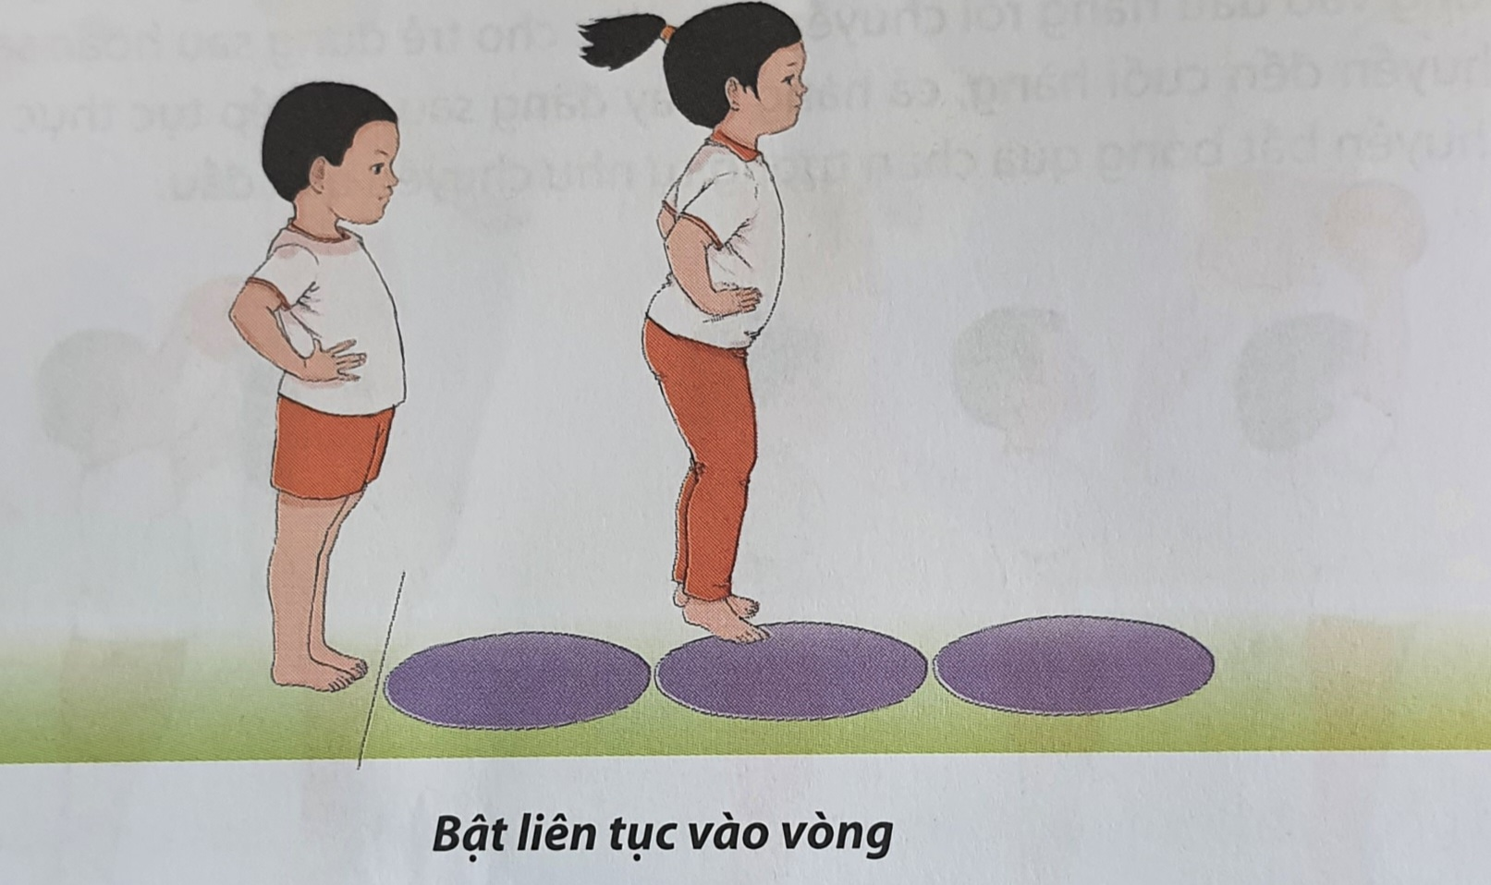
Vận động cơ bản
“BẬT LIÊN TỤC VÀO VÒNG"
Bật liên tục vào vòng: Cho trẻ đứng trước vạch chuẩn (vòng hoặc vạch kẻ), 2 tay chống hông hoặc dang ngang, người thẳng, giữ thăng bằng, mắt nhìn thẳng, dùng sức mạnh của chân bật qua từng vạch kẻ (hoặc vào từng vòng) cho đến hết

